Slide 1
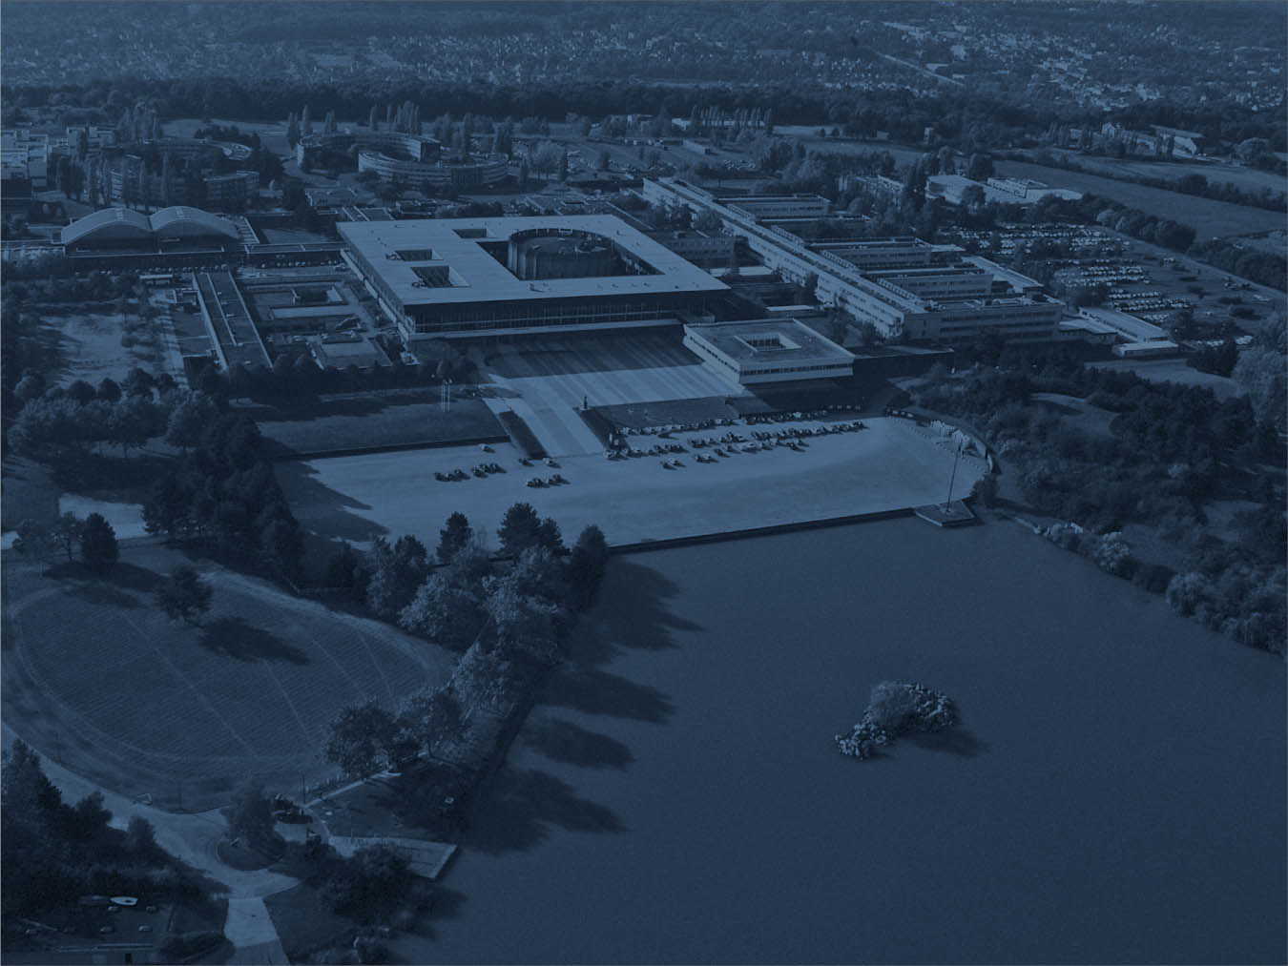




Estimation du coût de l’externalisation par Polytechnique de ses serveurs informatique dans les datacentres de la Société du Grand paris.
Pascale Hennion
26 septembre 2017
Laboratoire Leprince-Ringuet

Slide 2


Merci à :
François de Castelbajac, DSI de l’UPSay, qui m’ai mis en contact avec Gaelle,
Gaelle Pinson, responsable du développement des datacenters à la Société du Grand Paris, dans le cadre du projet de valorisation numérique Grand Paris Express
Nicolas Potier et Vianney Pangrazi , de tactis , société spécialisée dans l’aménagement numérique du territoire

Slide 3
PLAN
Présentation de l’UPSay
Présentation du Grand Paris Express
Les datacentres de SGP
Etude de coût
Et la labellisation ?
Questions techniques à résoudre
Conclusions

Slide 4
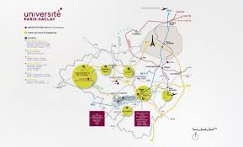
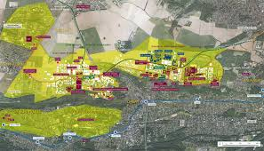


Qu’est-ce que l’Université
Paris-Saclay ?

Slide 5
Les objectifs de l’Université Paris-Saclay
Créer une université de recherche et d’innovation, associant universités, grandes écoles et organismes de recherche.
Développer une recherche intégrée de premier niveau mondial
Enrichir l’offre de formation appuyée sur la recherche
Répondre à de grands enjeux sociétaux
Créer des parcours diversifiés, mutualisés et comportant de nombreuses passerelles entre établissements et parcours.
Rapprocher le monde académique et le monde de l’entreprise
Créer un campus agréable pour y travailler et y vivre, facile d’accès et intégré dans son territoire.
Articuler l’Université Paris-Saclay avec les autres Universités de la Région Ile-de-France.

Slide 6

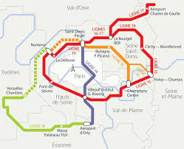
Le grand Paris-Express
200 km de lignes automatiques
68 gares
7 centres techniques

Slide 7
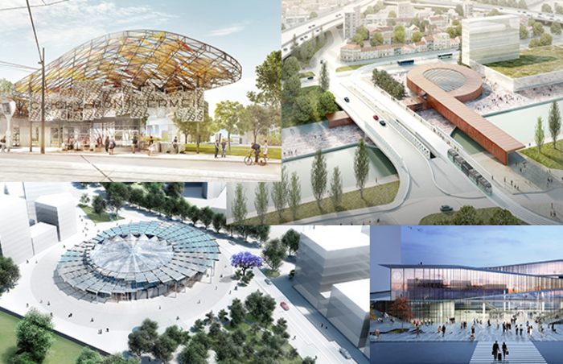
Le GPE Demain

Slide 8
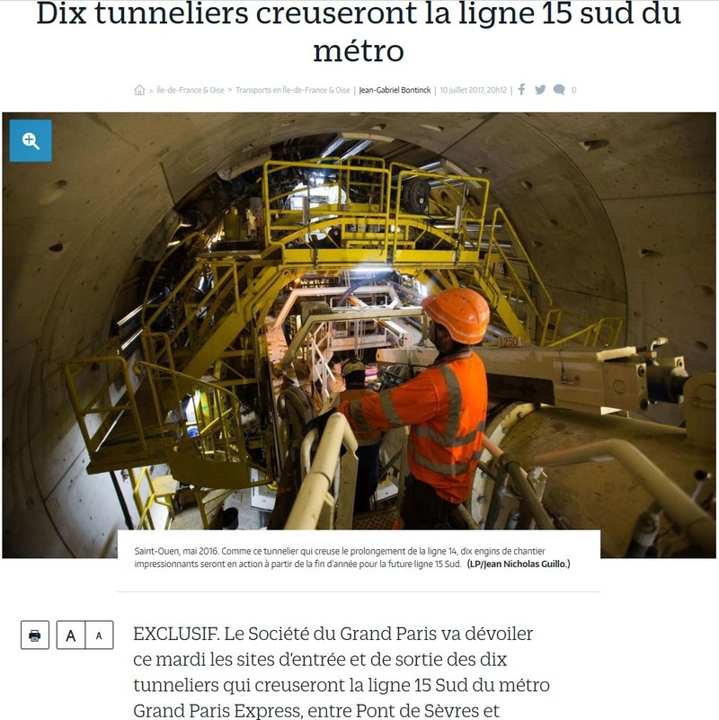
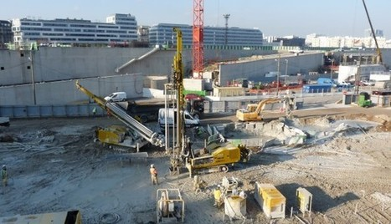
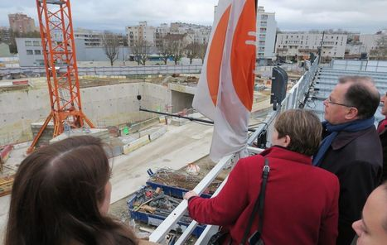
Le GPE aujourd’hui

Slide 9
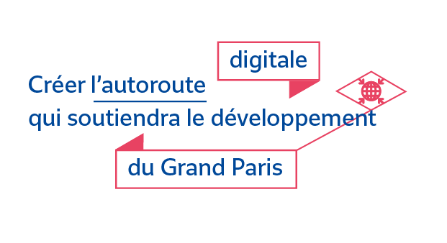
Le métro le plus numérique du monde
Gares et rames du Grand Paris Express équipées de réseaux cellulaire mobile et wi-fi.
Bureaux pour télétravail
Valorisation des données numériques - Opendata - cloud
Réseau de fibre optique intégré aux infrastructures du Grand Paris Express
Datacentres
  Collaboration avec Mines-Telecom

Slide 10
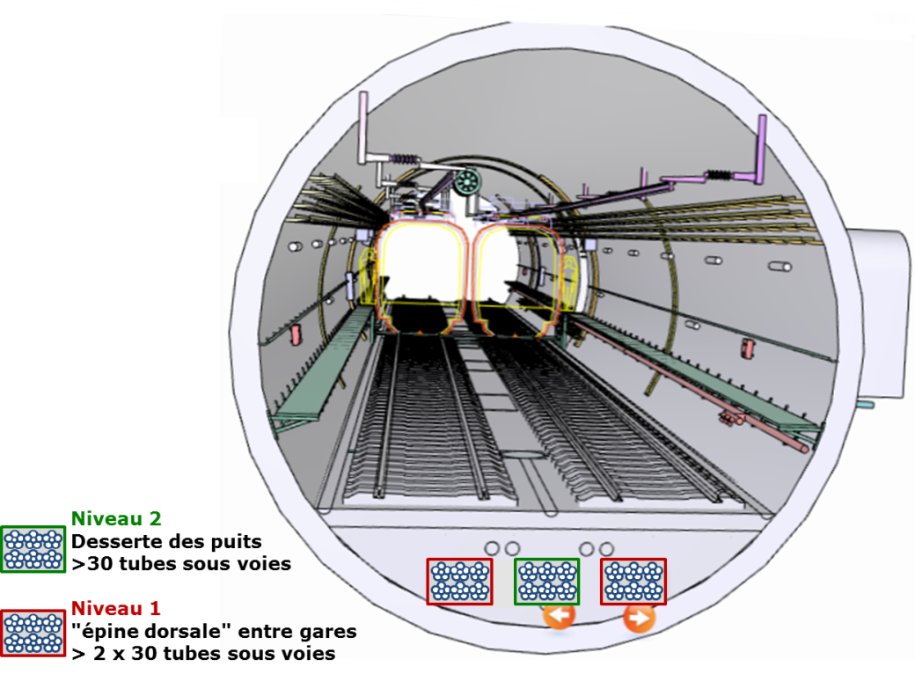
Un réseau de fibres optiques
    Plus de 100 tubes posés sous le béton des voies
    1 câble jusqu’à 864 fibres par tube
    Facilité de pose et de dépose
    Forts taux de remplissage des câbles permis
    Bas coûts de revient à la fibre optique noire
Scalabilité : jusqu’à 15 fois plus de câbles qu’à l’ouverture

Slide 11
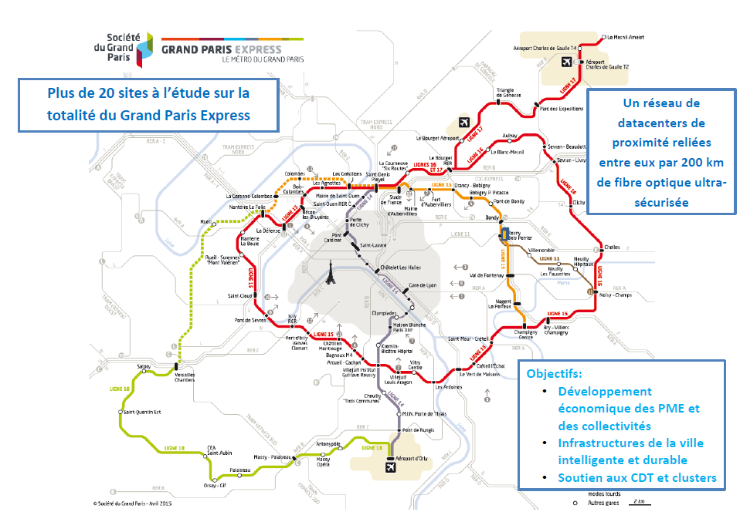
Le réseau des datacenters

Slide 12
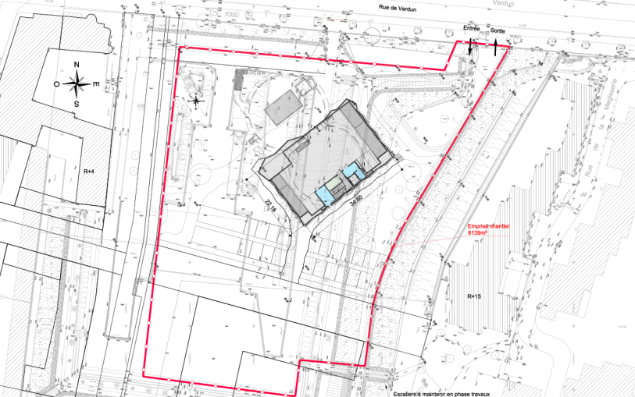
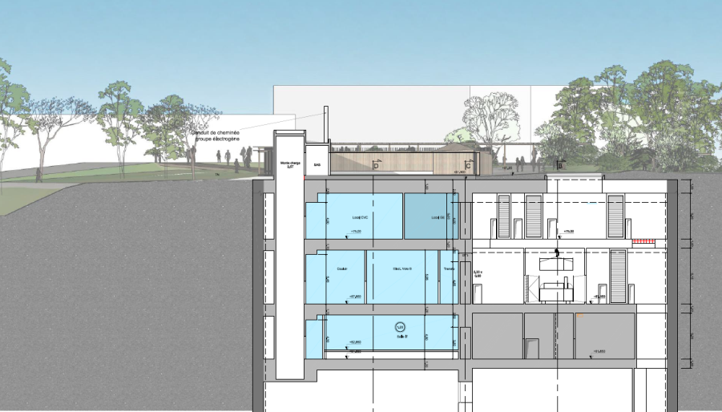
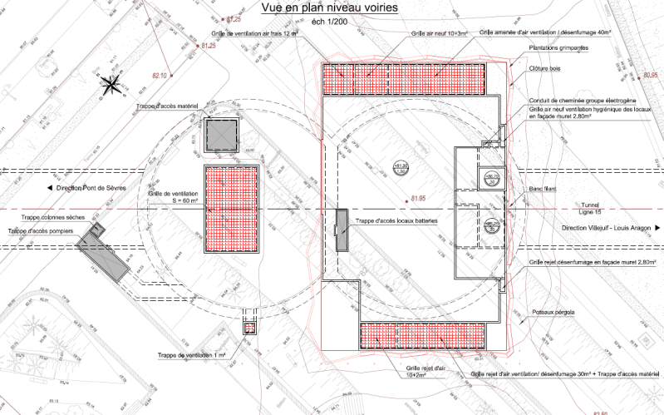
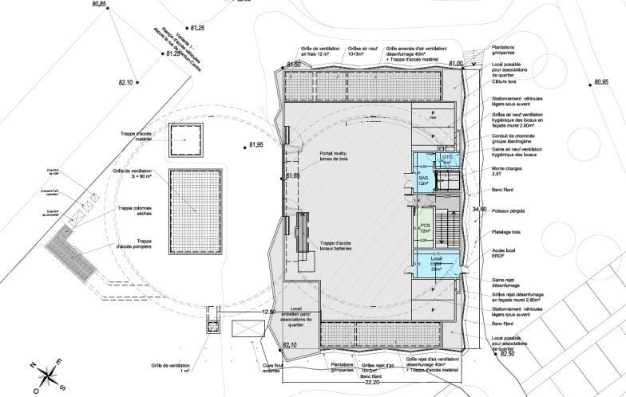
Des datacenters enterrés ou semi-enterrés
( entre 250 et 1 500 m2 de salles informatiques )

Slide 13
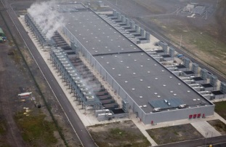
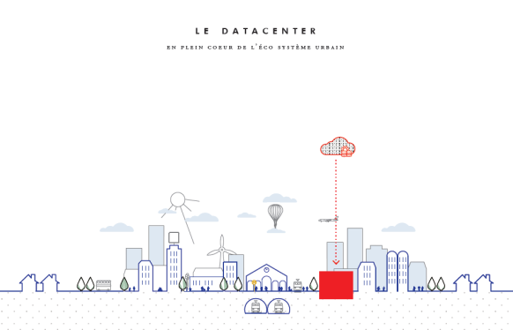

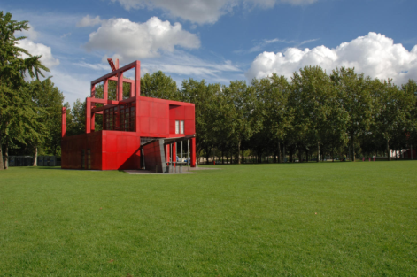
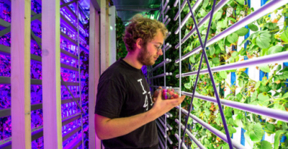
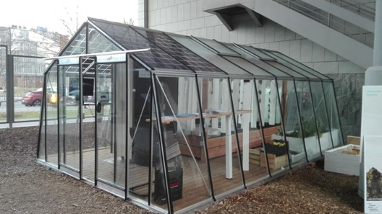
Le défi de l’insertion paysagère
Lina Ghotmeh Architecte
Démarche d’innovation
→ Défi Jeunes Talents : Démonstrateur de Datacenter agricole

Slide 14
La partie datacentre intéresse l’UPSay
Parce que le GPE est sur le territoire de Paris-Saclay
Parce que l’Upsay doit pouvoir anticiper une éventuelle pénurie d’hébergement
Parce que d’autres universités de la région Ile de France pourraient utiliser aussi des datacentres du GPE pour profiter du réseau de FO privé entre ces sites
A noter:
  la SGP a déjà des contacts avec l'APHP, le ministère de la défense, le ministère de l'intérieur, RENATER
  la SGP souhaite mobiliser du financement auprès d’acteurs privés mais aussi de la caisse des dépôts ( qui est une banque publique), dans une logique de développement des territoires

Slide 15
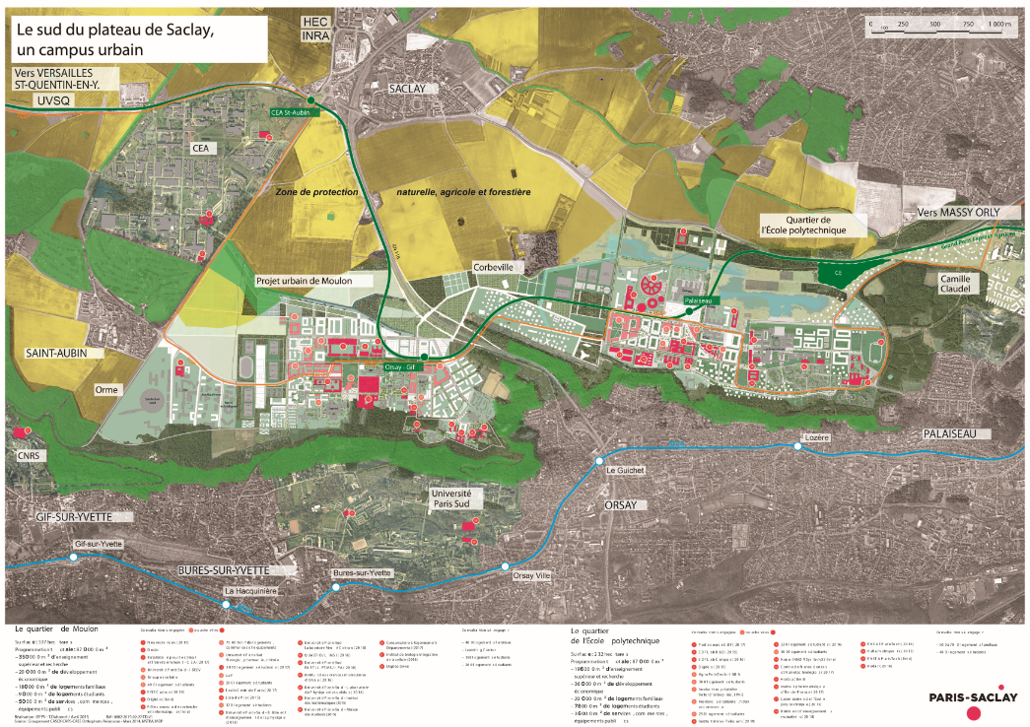
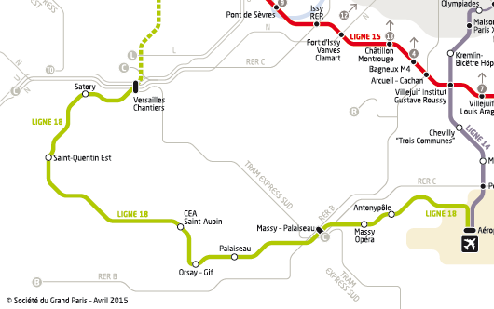
Le tracé du GPE sur le Plateau de Saclay
2 ou 3 de ces datacentres sont à l’étude sur le territoire de l’UPsay.
Les datacentres seront disponibles en 2024

Slide 16
Actuellement à l’université Paris-Saclay
L’IDRIS peut héberger plusieurs mésocentres
2 grandes salles ( > 200m2 chacune ) ( P2I0 vallée + polytechnique)
Beaucoup de salles plus petites
2 datacentres privés : code du marché public ne nous permet pas de faire appel à un prestataire privé sur une longue période de temps
Actuellement suffisant mais pour combien de temps?

Slide 17

Etude de coût
Difficile d’estimer les besoins informatiques dans 5 ans.
Idée:
  Comparer le coût de revient ACTUEL de la salle informatique de l’Ecole polytechnique avec les prévisions du GPE
Pour le GPE, il faut que le projet ait une rentabilité financière ou du moins un gain socio-économique.
Pour l’Université Paris-Saclay, il faut que le projet ne revienne pas plus cher que la construction de son propre datacentre
Remarque de TACTIS :
  Ce premier cadrage de l'horizon des possibles doit être affiné par des études techniques plus précises d'implantation de ces sites dans le GPE. L'un des points importants de l'analyse consistera à définir la possibilité de livrer une puissance électrique de 15 Kw/Baie.

Slide 18
La salle informatique de l’école Polytechnique AUJOURD’HUI
220m2 - 600KW disponibles - 230 KW utilisés actuellement - ½ ondulé.
Porte froides actives + passives + allée froide
Représentatif de ce qu’il y a dans la plupart des universités
Héberge:
  Mésocentres phymath + une partie de ( IPSL + GRIF)
  1 nœud grille
  1 centre de données ( IPSL)
  Des clusters HPC
  Des clusters « big data »
  Des clusters manycore
  Des machines de service ( serveurs web, DNS, GIT …)
  Du cloud ( openstack + owncloud …)
  Du stockage réparti ( ceph, openio, rozoFS …)
Thématiques:
  Mathématiques
  Physique
  Mécanique
  Biologie
  Chimie
  Economie
  Informatique

Slide 19
Coût Ecole polytechnique – fonctionnement
Pour une baie de 15KW, la moitié en ondulé, le reste en non ondulé, et sans groupe électrogène,
1 PUE de 1.5 et 0.1 €/kW/h
Électricité ~ 15K€/baie/an
Maintenance onduleur : 300€/baie/an
Détection incendie: 24€/baie/an
Extinction incendie : FE13 : 18€/baie/an
ETP pompiers : 1/4h/jour/70 baies = 18€/baie/an
ETP électricité/clim : 2h/semaine/70 baies : 20€/baie/an
Maintenance eau glacée : 1000€/baie/an
Maintenance transformateur : 2000€*2/70 baies =57€/baie/an
Maintenance baies niveau 1 : 14€/baie/an
Batterie pour les onduleurs: 30K€/1 jeu de batterie / 5ans -> 85*2€/baie/an
Actuellement, parce que les services sont mutualisés pour toute l'école, le coût est dominé par l’électricité.
A cela, il faudrait ajouter le coût de construction d'un bâtiment industriel équipé : environ 6M€ pour 80 baies .
Bâtiment ~ 6K€/baie/an
Fonctionnement ~ 1700€/baie/an

Slide 20
Coûts GPE
Polytechnique pourrait recourir à l’offre de la SGP pour tout ce qui concerne la capacité de stockage et de calcul. Ces besoins sont a priori compatibles avec les capacités que souhaite fournir la SGP dans ses centres, dans la mesure où les spécifications techniques restent à définir.
Dès lors, deux hypothèses alternatives de valorisation par la SGP/l'entité gestionnaire des Datacenters de la SGP pourraient être envisagées avec l’Ecole Polytechnique

Slide 21
Hypothèse 1
Une offre très intégrée d’hébergement sec ou de location de serveurs, dans laquelle Polytechnique se verrait mettre à disposition par la SGP et son futur gestionnaire « Datacenter » l’ensemble des ressources nécessaires au fonctionnement informatique de l’Ecole. Selon les estimations de prix de marché réalisées par Tactis, cette hypothèse entraînerait les dépenses de fonctionnement suivantes pour Polytechnique :
  Hypothèse 1 A - 0,4 M€ / an (hébergement sec pour 40 baies, électricité exclue)
  Hypothèse 1 B - 3,7 M€/an (location de serveurs). Ce point est en suspend d'études plus poussées de qualification
Comparaison GPE-X Hypothèse 1A (hébergement sec)
X:
Amortissement bâtiment sur 10 ans = 3M€/50 baies/10ans = 6K€/baie/an
Maintenance : 1700 € /baie/an
8K€/an/baie
GPE:
10K€/an/baie

Slide 22
Hypothèse 2 (co-investissement)
Une offre de co-investissement de la SGP/de son futur gestionnaire « Datacenter » auprès de l’Ecole Polytechnique pour lui permettre d’héberger son futur centre de données au sein du GPE.
  Cette offre de co-investissement serait réalisée « intuitu personae » pour les besoins de Polytechnique, et consisterait à vendre les espaces viabilisés de Datacenter incluant les baies, par exemple dans un mode proche du VEFA[1]. Le prix payé par Polytechnique serait le prix réel des capacités de Datacenters transférées, augmenté de la rémunération du gestionnaire de Datacenter.
  En reprenant ce raisonnement, l’offre de co-investissement initiale qui pourrait être consentie à l’Ecole Polytechnique serait de l’ordre de 30 à 40% de l’investissement initial d’un Datacenter « moyen », soit un montant compris dans une fourchette de 1,2 M€ à 2 M€ pour une surface IT de 100m2. En intégrant la marge de l’exploitant (10% environ), ce montant passerait de 1,3 M€ à 2,2 M€, ce qui représente un « pay back » cohérent de 4 à 6 ans par rapport à l’estimation précédente de location de baie. A noter que la fourniture d'énergie et des serveurs resteraient à la charge de l'Ecole Polytechnique«
[1] Vente en Etat Futur d’Achèvement, concept en droit de l’immobilier qui est un « contrat par lequel le vendeur transfère immédiatement à l'acquéreur ses droits sur le sol ainsi que la propriété des constructions existantes. Les ouvrages à venir deviennent la propriété de l'acquéreur au fur et à mesure de leur exécution ; l'acquéreur est tenu d'en payer le prix à mesure de l'avancement des travaux. Le vendeur conserve les pouvoirs de maître de l'ouvrage jusqu'à la réception des travaux ».

Slide 23
Comparaison GPE-X Hypothèse 2
(co-investissement)
GPE:
Total : 1.3 à 2 M€/100m2
Soit : 2.6 à 4M€ / 200m2
X:
Gros œuvre :1.2 à 1.6M€/ 200m2
Equipement pour 50 Baies et 1MW : 1.4 à 2.5M€
Total : 2.6 à 4.1 M€ /200m2

Slide 24
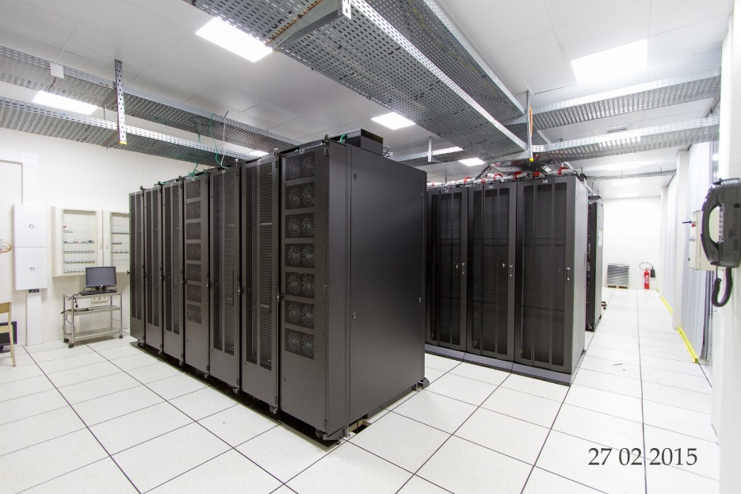


Questions techniques à résoudre
Vibrations du métro
Champs électromagnétique
Possibilité de mettre dans les datacentres du GPE des baies « haute densité »

Slide 25
Et la labellisation ?
Madame Pinson du GPE a rencontré Monsieur Garda et Madame Plancon du ministère de l’enseignement
supérieur et de la recherche le 16 juin dernier.
Ils lui ont présenté l’organisation visée à terme avec en Ile de France : 2 datacenters nationaux et 1 datacenter régional,
indiqué être dans la phase pilote où sont identifiés les équipements de l’ESR qui pourraient prendre les fonctions de datacenters à terme,
indiqué vouloir une exploitation qui puisse être réalisée en partie par les agents de l’ESR,
indiqué être sur un calendrier de déploiement 2020-2022.
Ils ont indiqué être intéressés par le projet datacenter de la SGP,
en signalant toutefois un décalage des calendriers en première analyse,
recommandé de revoir Renater.
Ils se sont convenus de se revoir cet automne

Slide 26
Conclusion
L’intérêt du projet est sa localisation à travers toute l’Ile de France, avec un seul interlocuteur et un réseau dédié. C’est un datacentre réparti sur plusieurs sites. Mais, pris individuellement, les datacentres sont de taille relativement modeste (max 1500m2 IT) . Avantage ou inconvénient?
Il reste encore beaucoup de points à vérifier : étude de coûts de Tactis, densité, champs électromagnétique, vibrations
Co investissement financièrement intéressant ( bâtiment construit pour 100 ans), mais aurons-nous le moyen de le faire? A quel niveau ? ( X, UPSay, Ministère …)
Location plus chère mais plus flexible. La contrainte des marchés publics se posera-t-elle?

Slide 27
BACKUP

Slide 28
La Caisse des dépots
Convention Caisse des Dépôts – Etat
La Caisse des Dépôts au côté de la Préfecture de région s’est investie pour aider à construire les plans d’actions numériques des territoires du Grand Paris et pour animer une démarche d’accompagnement
En particulier une convention de partenariat, signée le 29 juin 2011, a donné mission à la Caisse des Dépôts d’accompagner les territoires du Grand Paris, avec un focus explicite sur le numérique.
Sur ce thème, la convention a identifié 5 axes de travail qui ont constitué le point de départ de cette mission : •
couvrir en infrastructures Très haut débit l’ensemble des clusters et des zones d’innovation t, plus généralement, les sites stratégiques pour lesquels le Très Haut Débit est indispensable
contribuer à l’émergence de nouveaux services, notamment par l’ouverture des données publiques et la numérisation des contenus ;
favoriser la mise en place de plateformes de services mutualisés sur les territoires (calcul intensif, archivage numérique, informatique en nuage, Data Centers...) supports des innovations de demain ;
optimiser la mobilité des biens (marchandises) et des personnes et en assurer une meilleure maîtrise. Plus généralement, identifier quels services numériques doivent être développés autour des transports ;
encourager l’émergence de bâtiments numériques et intelligent pour les besoins des acteurs publics comme des citoyens.

Slide 29
Contrats d’hébergement
Si on passe un contrat d'hébergement d'un calculateur dans le cadre du code des marchés publics,
c'est pour une durée limitée (4 ans typiquement).
A l'issue, il n'est pas certain que ce soit le même prestataire qui remporte le nouveau marché...
Que se passe-t-il si c'est un calculateur scientifique d'une équipe de chercheurs qui,
à mon avis, a besoin d'une certaine stabilité ?
Quand on avait parlé de cette question avec Data4,
on avait évoqué la possibilité d'un contrat de type location immobilière de longue durée,
mais je n'ai pas approfondi la question, la question des prix paraissant rédhibitoire
... Réflexion à poursuivre.

Slide 30
Les axes de collaboration avec Mines-télécom
Recherche scientifique et technique sur le dimensionnement, l’architecture et les caractéristiques techniques des infrastructures numériques (fibre optique, téléphonie mobile, Wifi, géolocalisation, Datacenters) qui vont être déployées dans les ouvrages du Grand Paris Express. Ces recherches intègrent l’évolution des usages, les besoins des opérateurs et des entreprises, les perspectives d’évolution technologique et les enjeux de normalisation.
Recherche sur les modèles économiques des données numériques personnelles massives et expérimentation en matière de plateforme de données ouvertes et mutualisées.
Prospective et anticipation sur les prochaines générations d’objets connectés et de capteurs et l’enjeu de leur intégration dans le Grand Paris Express.
Expérimentations de type « démonstration de faisabilité » ou « proof of concept » pour les infrastructures, objets connectés ou capteurs présentant un intérêt pour le Grand Paris Express.
Partenariats sur des appels à projets français ou européens de recherche dans le domaine de la mobilité connectée ou de la ville intelligente et durable.
Collaboration dans le cadre des chaires de recherche de l’IMT couvrant l’une des pistes d’action du projet numérique, par exemple le sujet des données personnelles, ou création d’une nouvelle chaire.

Slide 31
Coût Ecole polytechnique: construction d’un nouveau datacentre
On part d'une salle info de 200m2 , soit 50 baies à 20KW/baies , c'est à dire 1MW
Je sépare le coût du bâtiment de celui du l'équipement
On suppose que les pompes sont dehors, le bâtiment mesure 400m2
Bâtiment:
DEFIEZ : 3,2K€/m2 tout compris
IDRIS : 3,5M€/400m2 sur 2 niveaux => 8,75K€/m2
SID: 2,5M€/624m2 => 4K€/m2
SID + MO privée: 3M€/624m2 => 4.8K€
Équipement de la salle pour 1MW:
IDRIS: 2,5M€ (élec+ clim) mais cher parce qu'il s'agit d'une rénovation
SID : 1,3M€/(2MW + onduleur ) -> 700K€ mais type de refroidissement pas défini (il faut ajouter 2 pompes à 300K€ )
P2IO : 850K€/30 baies => 1,4M€ sans extinction incendie, ni baies et avec un seul transformateur
Cout bas:
Bâtiment : prix Defiez= 400x3.2=1.20M€
Equipement : prix SID ou P2IO : 1,4M€ + les baies ( 50*8K€)
Total : 2,6M€ minimum + 8K€/baie

